Slide 1
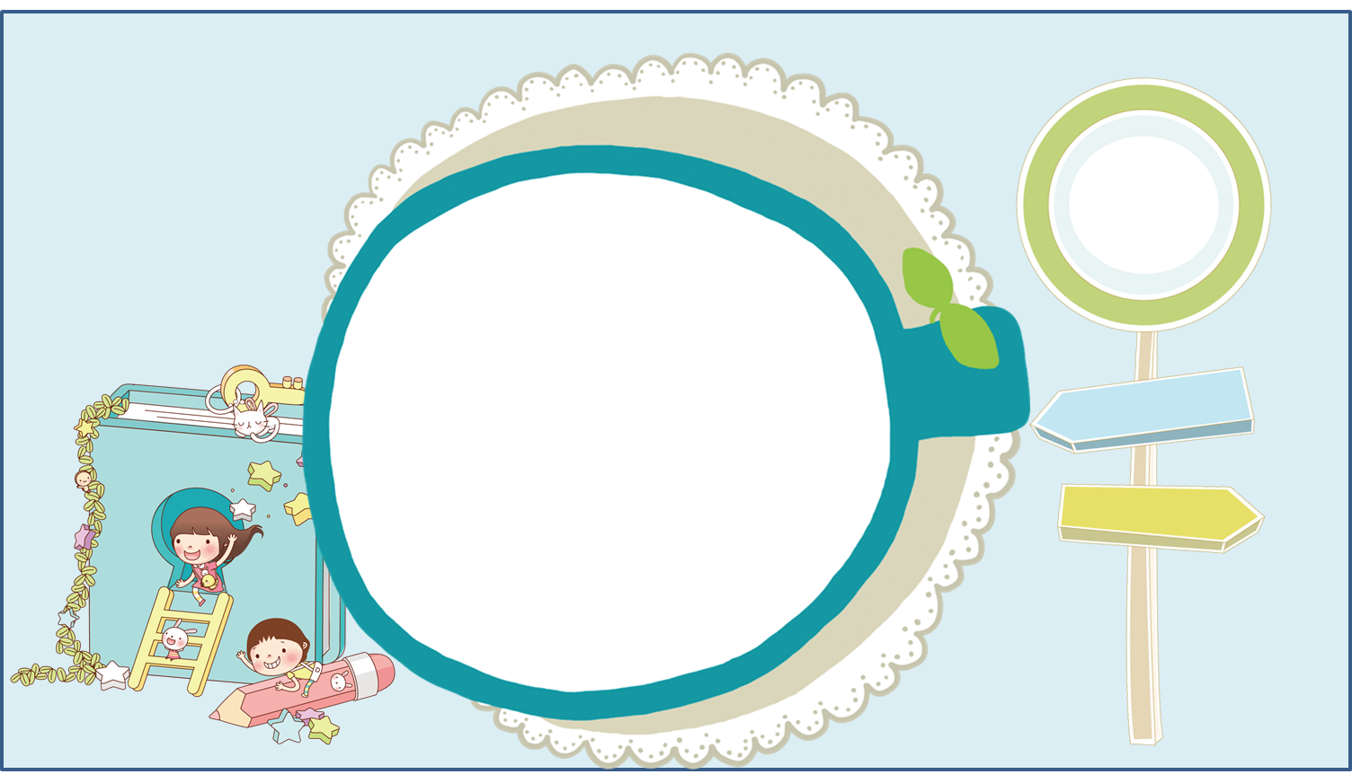
TẬP ĐỌC
LỚP 3

Slide 2
YÊU CẦU THAM GIA TIẾT HỌC
Chuẩn bị đầy đủ sách vở,
đồ dùng
Tập trung
lắng nghe
Chủ động
ghi chép
Thực hành
yêu cầu của giáo viên

Slide 3
Khởi động

Slide 4
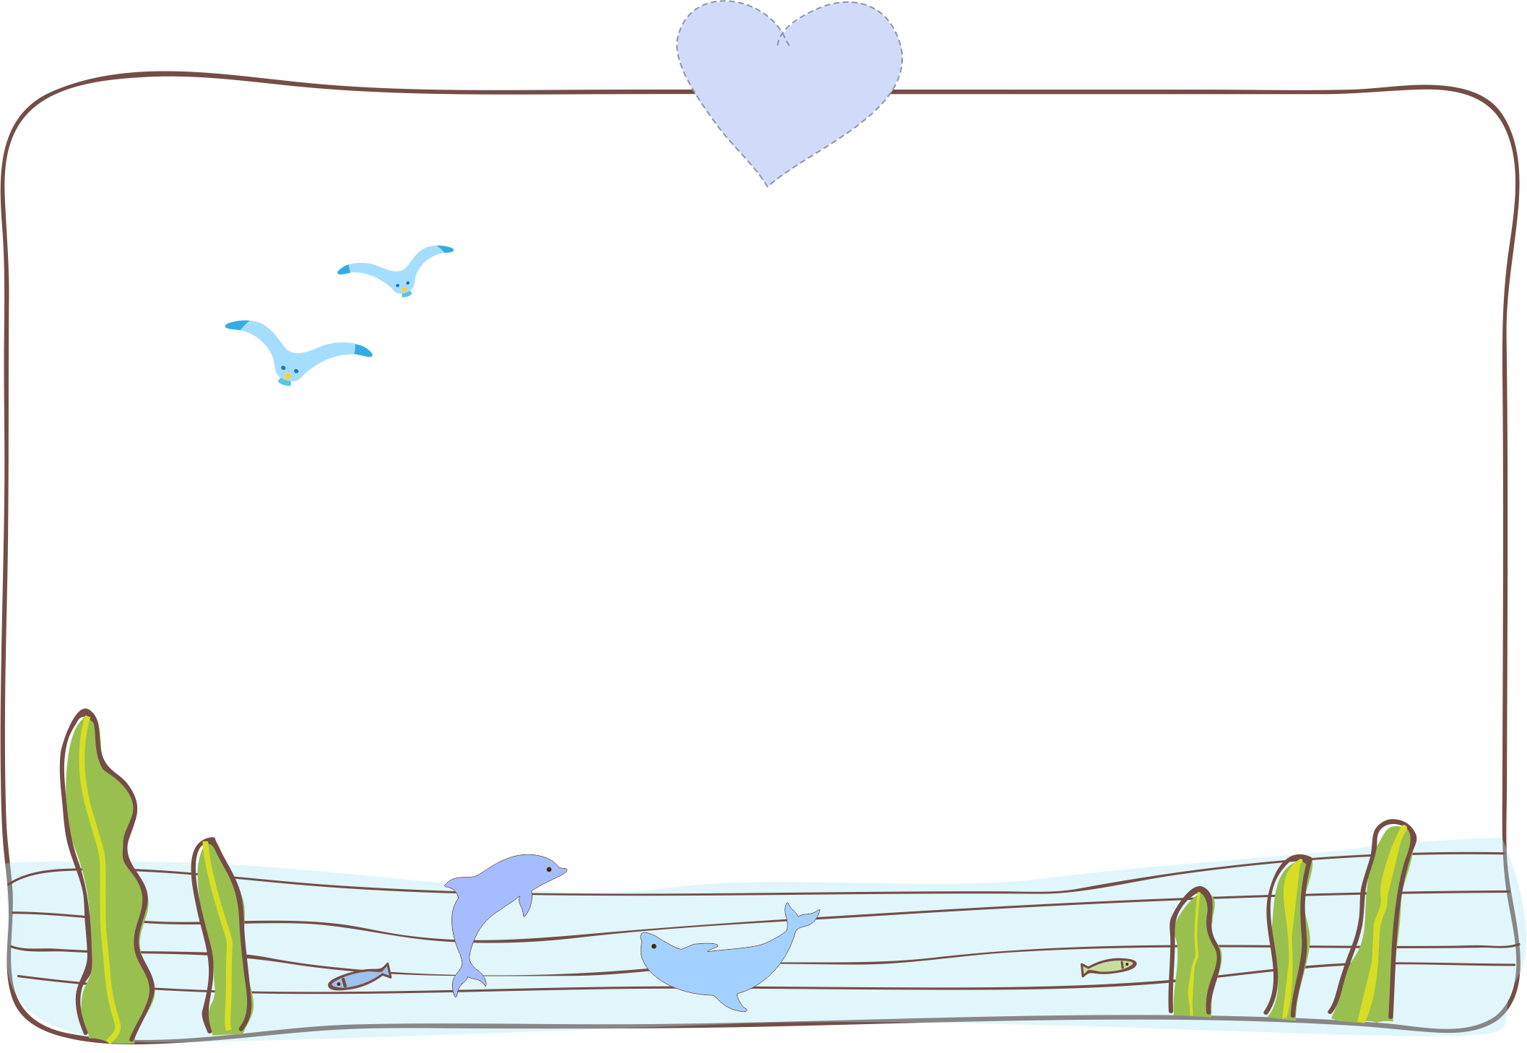
Tập đọc
Rước đèn ông sao
Nguyễn Thị Ngọc Tú

Slide 5
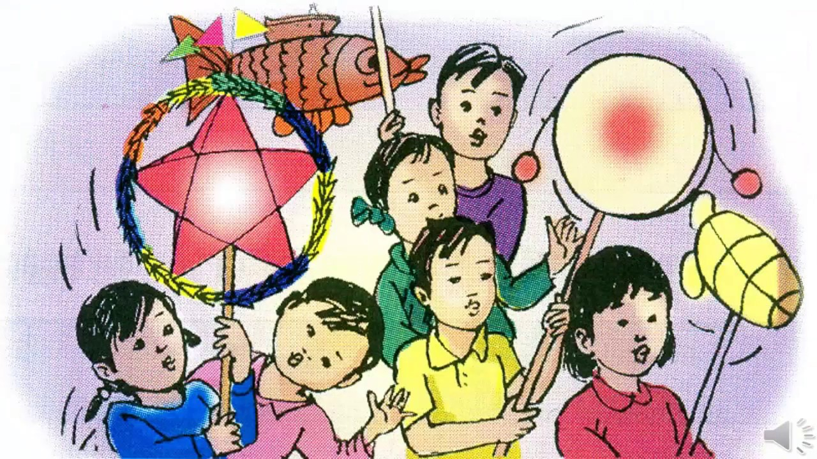
Các bạn trong tranh đang làm gì?
Các bạn trong tranh đang rước đèn trong Tết Trung Thu

Slide 6
Tết Trung Thu được tổ chức vào thời gian nào trong năm?
2013
2015
2016
Tết Trung Thu được tổ chức vào ngày rằm tháng tám âm lịch (ngày 15/8) hằng năm.
Notes:
Các con ai cũng đã biết về Tết Trung Thu đúng không nào? Bài học hôm nay chúng ta sẽ cùng trao đổi về ngày tết đầy niềm vui này nhé.

Slide 7
Thứ tư ngày 16 tháng 3 năm 2022
Tập đọc
Rước đền ông sao

Slide 8
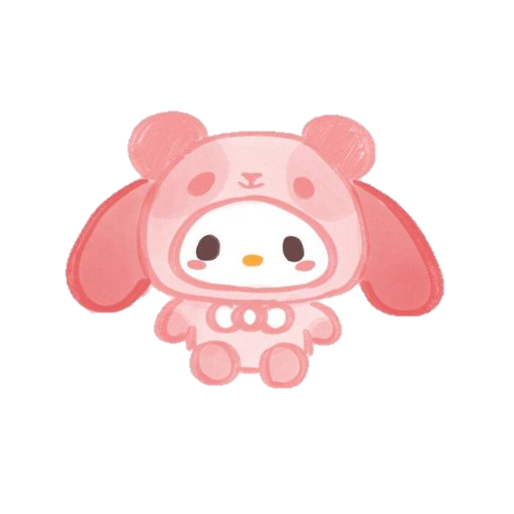
Yêu cầu cần đạt
Đọc đúng, rõ ràng, lưu loát toàn bài .
Hiểu nghĩa các từ ngữ trong bài
Hiểu nội dung của bài đọc

Slide 9
Rước đèn ông sao
Tết Trung thu đã đến. Mẹ Tâm rất bận nhưng vẫn sắm cho Tâm một mâm cỗ nhỏ: một quả bưởi có khía thành tám cánh hoa, mỗi cánh hoa bưởi cài một quả ổi chín, để bên cạnh một nải chuối ngự và bó mía tím. Tâm rất thích mâm cỗ. Em đem mấy thứ đồ chơi bày xung quanh, nom rất vui mắt.
Chiều rồi đêm xuống, trẻ con bên hàng xóm bập bùng trống ếch rước đèn. Lúc đó, Tâm lại thấy không thích mâm cỗ của mình bằng đám rước đèn. Tâm bỏ mâm cỗ chạy đi xem. Tâm thích nhất cái đèn ông sao của bạn Hà bên hàng xóm. Cái đèn làm bằng giấy bóng kính đỏ, trong suốt, ngôi sao được gắn vào giữa vòng tròn có những tua giấy đủ màu sắc. Trên đỉnh ngôi sao cắm ba lá cờ con. Tâm thích cái đèn quá, cứ đi bên cạnh Hà, mắt không rời cái đèn. Hà cũng biết là bạn thích nên thỉnh thoảng lại đưa cho Tâm cầm một lúc. Có lúc cả hai cùng cầm chung cái đèn, reo : “Tùng tùng tùng, dinh dinh !...."
Theo NGUYỄN THỊ NGỌC TÚ

Slide 10
LUYỆN ĐỌC

Slide 11
Chia đoạn:
3 đoạn
Đoạn 1:
Từ đầu đến nom rất vui mắt.
Chiều rồi đêm xuống đến ba lá cờ con.
Đoạn 2:
Đoạn 3:
Phần còn lại.

Slide 12
rước đèn
01
Luyện đọc từ
bập bùng
02
trống ếch
03
nom
04
nải chuối ngự
05

Slide 13
Luyện đọc câu dài
Hà cũng biết là bạn thích / nên thỉnh thoảng lại đưa cho Tâm cầm một lúc. // Có lúc / cả hai cùng cầm chung cái đèn, / reo : /“Tùng tùng tùng, / dinh dinh !....“ //
END

Slide 14
Giải nghĩa từ

Slide 15
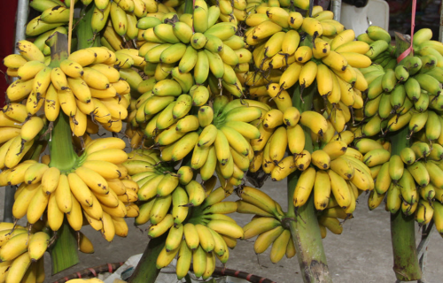
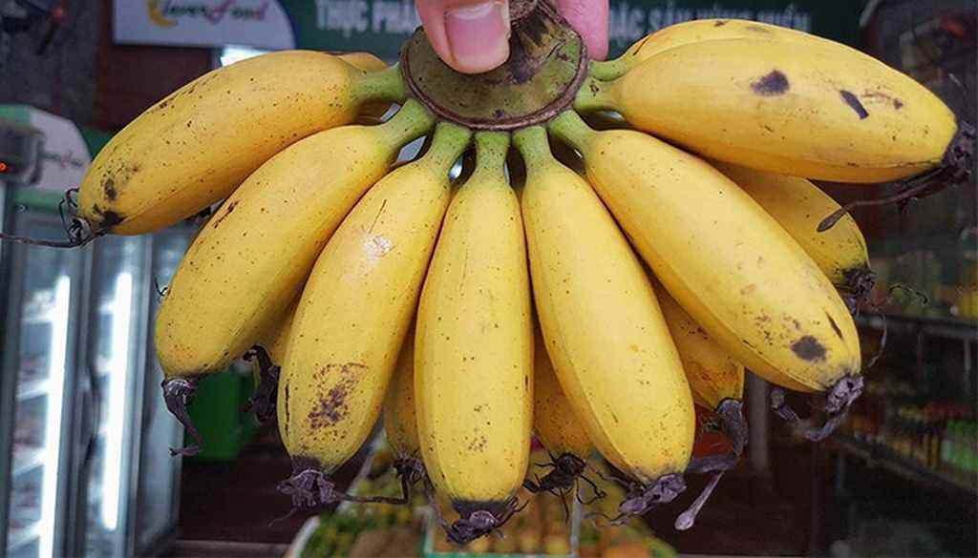
Chuối quả nhỏ, khi chín, ruột màu vàng, rất thơm, ngày xưa thường dùng để dâng vua.
Chuối ngự:

Slide 16
Đọc theo nhóm

Slide 17
Thi đọc

Slide 18
Tìm hiểu bài

Slide 19
1. Mâm cỗ Trung thu của Tâm được bày như thế nào ?
Mâm cỗ Trung thu của Tâm có một quả bưởi khía thành tám cánh hoa, mỗi cánh hoa cài một quả ối chín, để bên cạnh nải chuối ngự và bó mía tím. Xung quanh còn bày thêm nhiều thứ đồ chơi.
END

Slide 20
2. Chiếc đèn ông sao của Hà có gì đẹp ?
Chiếc đèn ông sao của Hà rất đẹp. Đó là cái đèn hình ông sao, làm bằng giấy bóng kính đỏ, trong suốt, ngôi sao được gắn vào giữa một vòng tròn có những tua giấy đủ màu sắc. Trên đỉnh ngôi sao cắm ba lá cờ nhỏ.
2013
2015
2016

Slide 21
3. Những chi tiết nào cho thấy Tâm
và Hà rước đèn rất vui ?
Các chi tiết sau đây cho thấy Tâm và Hà rước đèn rất vui : Tâm thích cái đèn quá, cứ đi bên cạnh Hà, mắt không rời cái đèn. Thỉnh thoảng Hà lại đưa cho Tâm cầm đèn. Có lúc cả hai cùng cầm chung cái đèn và reo to : "Tùng tùng tùng, dinh dinh ! ..."
END

Slide 22
Nội dung
Bài nói lên niềm vui trong đêm rước đèn và thể hiện tình bạn yêu quý , gắn bó với nhau

Slide 23
THANK YOU

